Slide 1
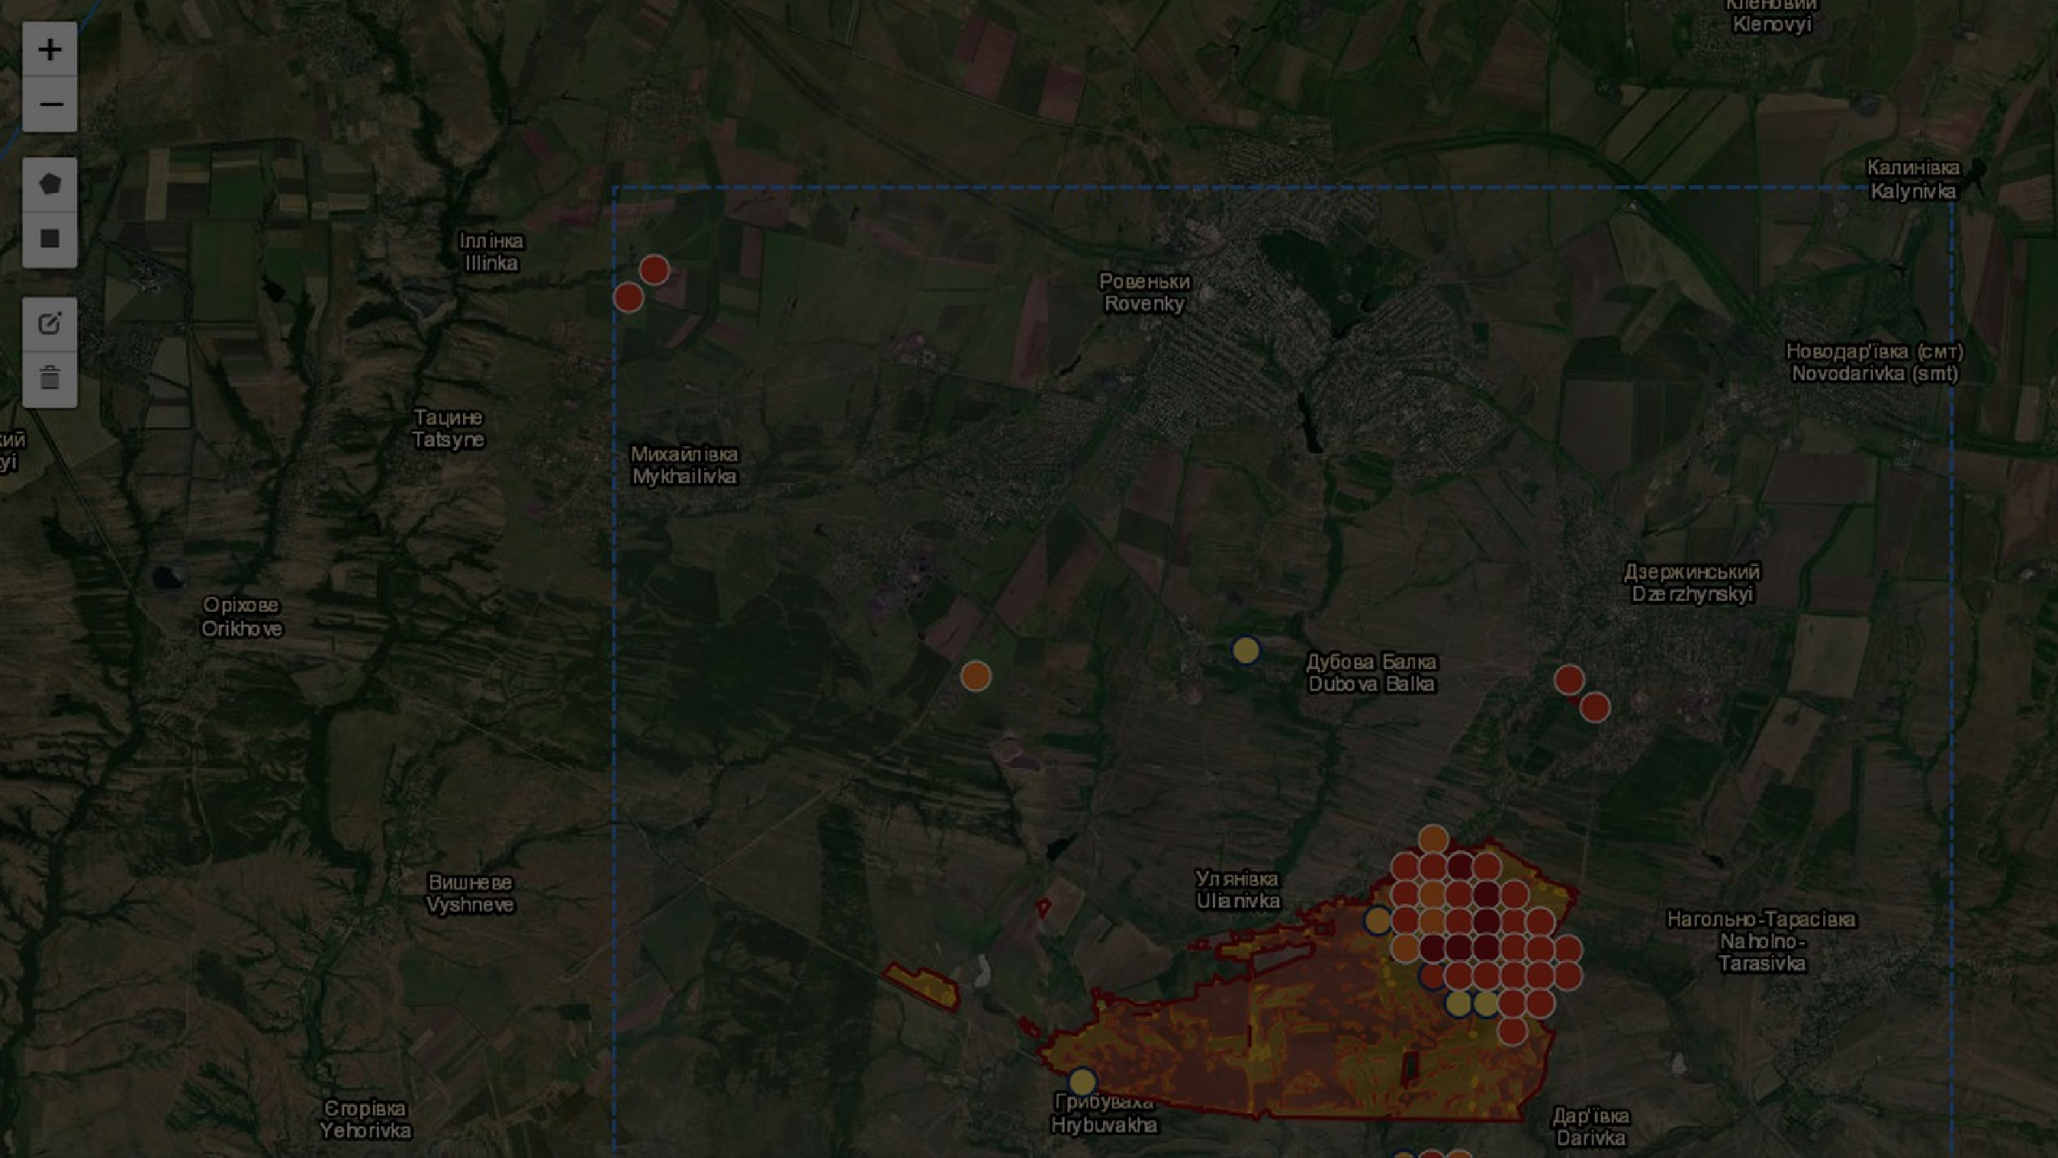
Пожар виден из космоса. Мы убираем ложные тревоги и считаем площадь гари
Команда SAMARKAND РТУ-МИРЭА · КосмоХакатон 2026 · кейс „Мониторинг природных пожаров"
Кашин Г., Закон М., Панин М., Ожигов Е., Ведерников Ф.

Slide 2
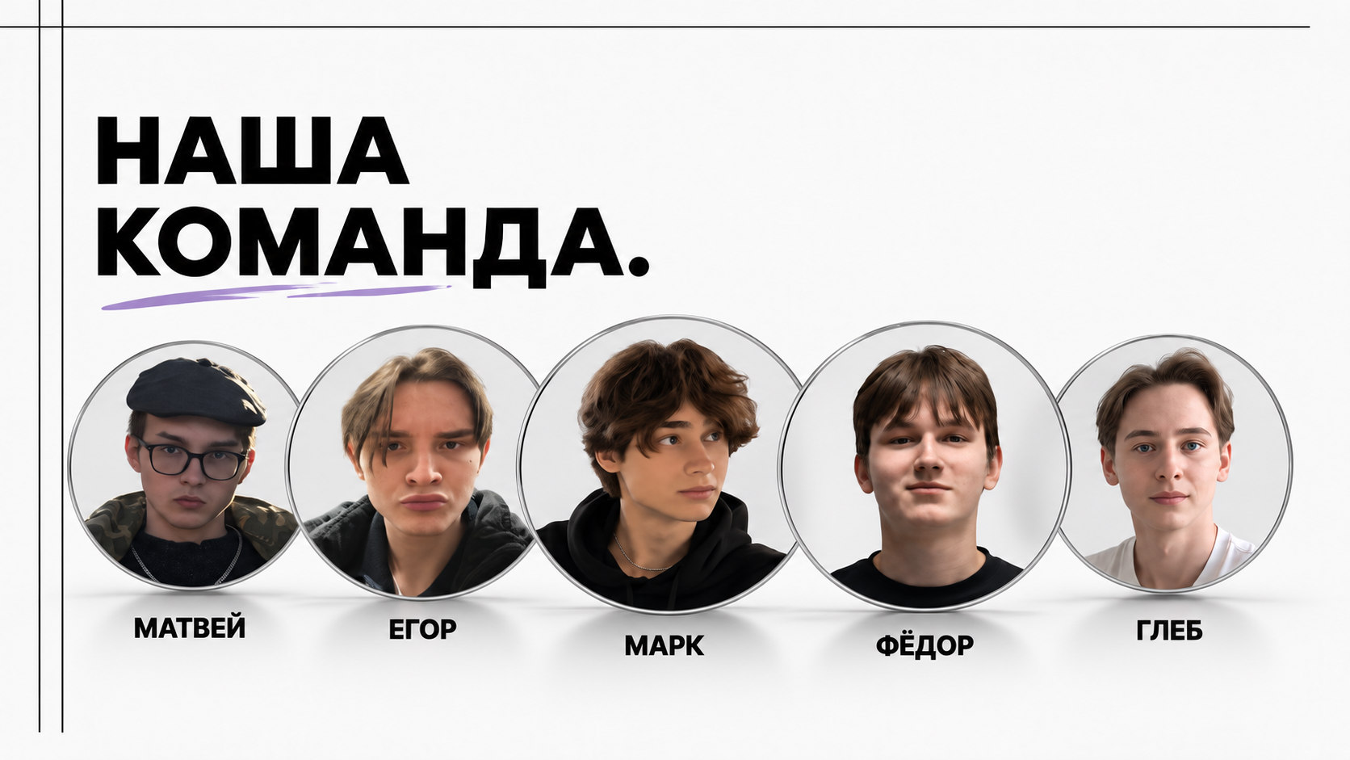

Команда.
Наша команда
Имя Фамилия
Имя Фамилия
Имя Фамилия
Имя Фамилия
Имя Фамилия
Фронтенд
Бэкенд
NLP и поиск
NLP и поиск
Данные и методика оценки
ИИ-поддержка Портала поставщиков
02 / 12

Slide 3
Где сегодня теряется время
>50 %
термоточек в промышленных районах — техноген: факелы, металлургия, ТЭЦ
недели
наземная оценка площади и степени поражения может занимать недели
Степной пожар идёт несколько км/ч — решение нужно за минуты
Notes:
Проблема состоит из двух частей. Во-первых, горячая точка на спутниковом снимке не всегда означает природный пожар: это может быть газовый факел или промышленный объект. Во-вторых, после пожара нужно определить площадь и степень поражения, а наземное обследование требует времени. Наше решение объединяет обнаружение горения и оценку его последствий.

Slide 4


За счёт чего получили Public Score 0.8314
Физические пороги I4/I5
110 признаков
5 LightGBM + hard negatives
Ансамбль U-Net ResNet34
LightGBM-стекинг
Постобработка масок
AF + BS за один запуск
Воспроизводимый результат
Инференс на GPU — 22 с
F1 0.97
IoU 0.76
API ≈ 5 мс
одна команда python inference.py → полный инференс на GPU — 22 с
Notes:
Сама двухэтапная структура задана в кейсе, поэтому наше отличие находится внутри каждого модуля. В Active Fire мы объединили физические признаки горения по каналам I4 и I5 со 110 спектральными и пространственными признаками. Затем усреднили пять моделей LightGBM и отдельно обучили их на сложных отрицательных примерах вокруг очагов. Это дало F1 0,97. Для картирования гарей мы использовали ансамбль U-Net с ResNet34, дополнили его LightGBM-стекингом и постобработкой масок. В результате получили IoU 0,76 и итоговый Public Score 0,8314

Slide 5



Public Score 0.8314 против baseline 0.31
0.8314
правила 0.31
+ модуль AF 0.60
+ модуль BS 0.83
финал 0.83
Локальная валидация: 0.8353 · временной прогон 2024 года: 0.8478
Notes:
Главный количественный результат — Public Score 0,8314. Простой baseline на физических правилах давал около 0,31. После добавления обученного модуля Active Fire результат вырос до 0,60, а полный pipeline с сегментацией гарей — до 0,8314. Мы проверяли решение двумя способами: локальная валидация дала 0,8353, а отдельная проверка на данных 2024 года — 0,8478. Близкий Public Score показывает, что локальная оценка хорошо перенеслась на новые данные

Slide 6

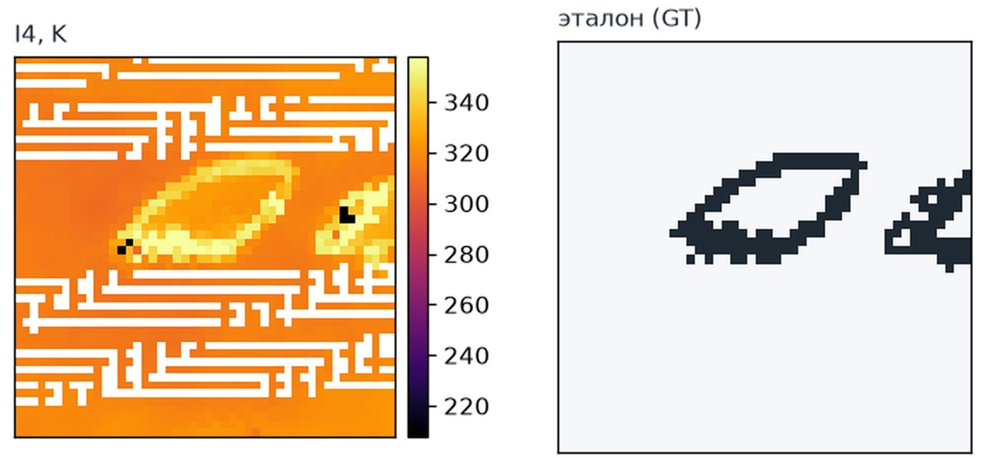
Active Fire: физика + контекст вместо одного порога
86 % ложных срабатываний порога
— дневная пашня и степь
110 признаков: I4, I4−I5, фон в окнах 5–15 px, день/ночь, покров
Ансамбль из 5 LightGBM · F1 0.968
Остаточные ошибки сосредоточены в основном на границах очагов
Notes:
В модуле Active Fire мы не считаем каждый горячий пиксель пожаром. Простой дневной порог давал много ложных срабатываний: 86% из них приходились на пашню и травянистые территории. Поэтому сначала по каналам I4 и I5 мы выделяем кандидатов, а затем анализируем 110 признаков: температуру, разность каналов, контраст с локальным фоном, время суток и тип поверхности. Предсказания пяти моделей LightGBM усредняются, а при обучении используются сложные отрицательные примеры вокруг очагов. В результате F1 составил 0,968, а основные оставшиеся ошибки находятся на границах пожара

Slide 7
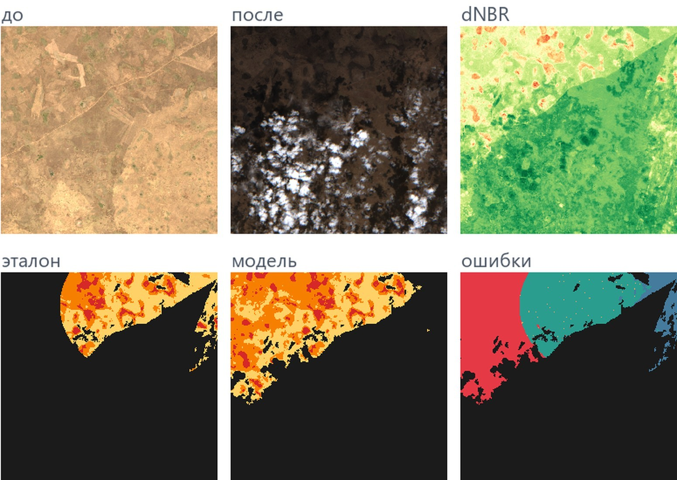


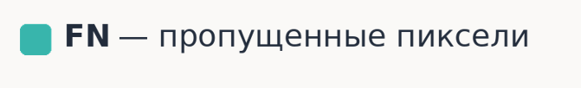
Одинаковый dNBR означает разную степень для разных типов покрова
пороги dNBR: лес 0.16/0.32/0.60, пашня 0.08/0.18/0.38
3 UNet (один на масштабе 0.75 — больше контекста) → бустинг по пикселям → постобработка
IoU контура 0.765 · mIoU степеней 0.763
Notes:
По данным EDA пороги dNBR различаются:
лес — 0.16 / 0.32 / 0.60
пашня — 0.08 / 0.18 / 0.38
Модуль Burn Scar особенно важен, потому что на контур гари и классификацию степеней приходится 65% итоговой метрики. Во время анализа данных мы увидели, что один универсальный порог dNBR не работает: например, для леса границы классов составляют 0,16, 0,32 и 0,60, а для пашни — 0,08, 0,18 и 0,38. Поэтому итоговую маску мы не строим только по одному индексу.
Мы используем мультимасштабный ансамбль U-Net с энкодером ResNet34. Снимки Sentinel-2 до и после пожара показывают спектральные изменения, а Sentinel-1 добавляет радиолокационный сигнал, устойчивый к облачности и дыму. Одна из моделей работает в масштабе 0,75 и видит больший пространственный контекст. Затем вероятности моделей объединяет LightGBM на уровне каждого пикселя.
На последнем этапе мы исключаем воду по слою SCL, удаляем компоненты меньше 25 пикселей и заполняем небольшие разрывы. В результате получили IoU контура 0,765 и mIoU трёх степеней 0,763

Slide 8



134 эксперимента, 7 ключевых решений
правило день/ночь
пороги по покрову
многомасштабный ансамбль
постобработка
LightGBM на кандидатах
U-Net + LightGBM-стекинг
воспроизводимый инференс
Изменения модели проверяли на территориальном и временном сплитах; инженерные изменения — по скорости и воспроизводимости
Notes:
Мы не подбирали решение по одному удачному разбиению данных. Для Burn Scar мы зафиксировали 134 экспериментальных запуска. Изменения модели проверяли одновременно на двух схемах валидации: с разделением по территориям и с временным holdout на данных 2024 года. В финальный pipeline вошли решения, которые устойчиво работали на обеих проверках: пороги с учётом покрова, U-Net с LightGBM-стекингом, постобработка и мультимасштабный ансамбль. Инженерные изменения отдельно оценивали по скорости и воспроизводимости

Slide 9

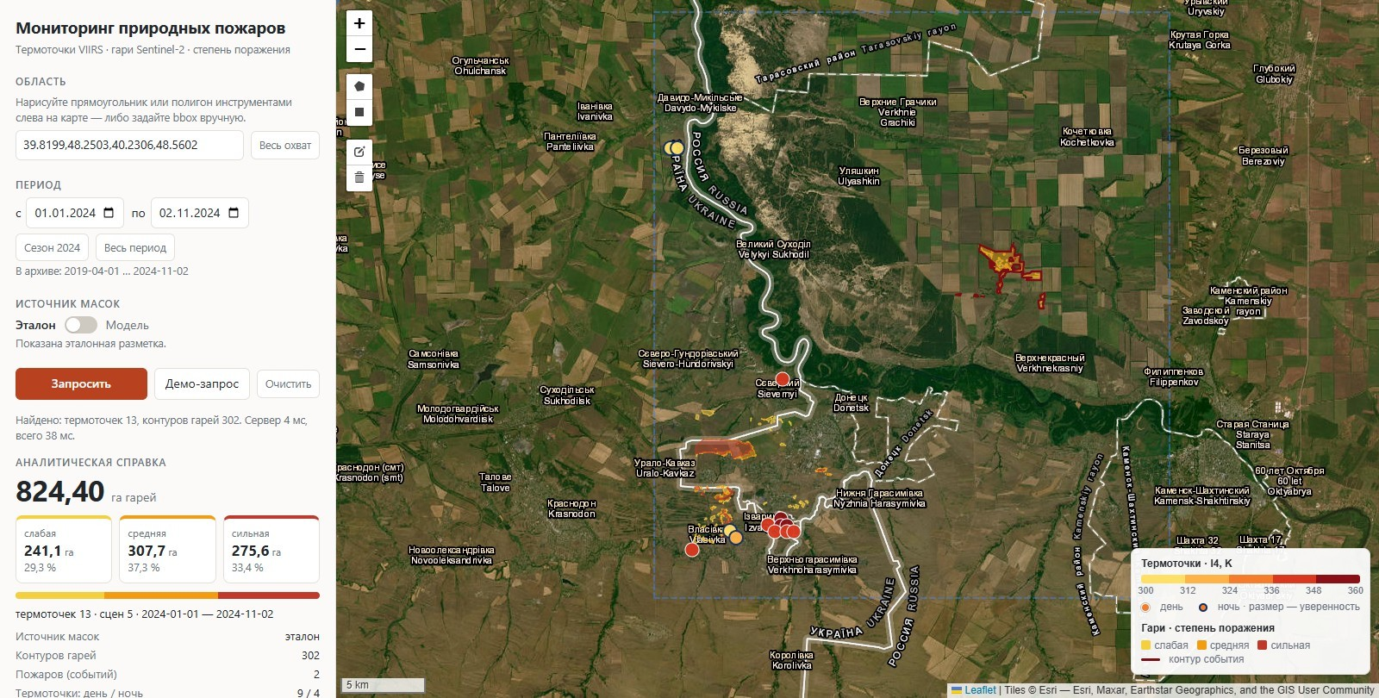
Нарисовал зону — получил площади, векторы и API
≤ 0.025 %
расхождение расчёта площади в UTM
4 формата
GeoJSON, Shapefile, JSON, CSV
офлайн
сервис и API не зависят от облака
Notes:
Результат нашей работы — работающий прототип информационно-аналитического сервиса. Пользователь задаёт полигон или ограничивающий прямоугольник, выбирает интервал дат и без ручной обработки получает результат по загруженным спутниковым сценам.
На карте отображаются термоточки и предсказанные моделью контуры гарей, окрашенные по трём степеням поражения. Если выбранная территория пересекает только часть контура, геометрия обрезается по границе запроса, а площадь пересчитывается в метрической проекции UTM. На контрольных геометриях расхождение расчёта площади не превышает 0,025%. Это точность геометрического расчёта, а не точность модели.
Каждый контур содержит идентификатор, класс поражения и площадь. Контуры выгружаются в GeoJSON и Shapefile с корректной системой координат. Аналитическая справка содержит суммарную площадь в гектарах и распределение по трём степеням, её можно скачать в JSON и CSV. Тот же результат доступен через документированный REST API, поэтому сервис можно интегрировать в региональную ГИС

Slide 10
Воспроизводимый инференс: одна команда, 170 тестов
Windows GPU, Windows CPU и Docker Linux — идентичный submission. macOS M4 — расхождение в 1 пиксель
22 с на GPU, 57 с на CPU
Главное ограничение — локализация события
В тесте не виден центр пожара, относительно которого сформирован эталонный контур
В рабочем сервисе центр события задаётся результатом модуля Active Fire
170 тестов, Python 3.10–3.12
Notes:
Мы отдельно проверили воспроизводимость решения. Инференс запускается одной командой, зависимости зафиксированы, а корректность пайплайна проверяется 170 тестами на Python от 3.10 до 3.12. На Windows GPU, Windows CPU и в Docker Linux формируется идентичный submission. На macOS отличие составило один пиксель. Повторный GPU-инференс занимает 22–24 секунды, холодный запуск — до 42 секунд, CPU-инференс — 57 секунд. Главное ограничение связано с локализацией события: в тестовых данных центр пожара скрыт, а в рабочем сервисе его предоставляет модуль Active Fire

Slide 11
0.8314 22 с
public Score полный инференс
4 платформы
один результат
SAMARKAND · спасибо за внимание
Notes:
В результате мы собрали полный pipeline: от обнаружения активного горения до оценки площади и степени поражения с выводом на карту и через REST API. Решение получило Public Score 0,8314, выполняет повторный GPU-инференс за 22–24 секунды и воспроизводится в четырёх средах с расхождением не более одного пикселя. Спасибо за внимание, готовы ответить на вопросы

